Slide 1
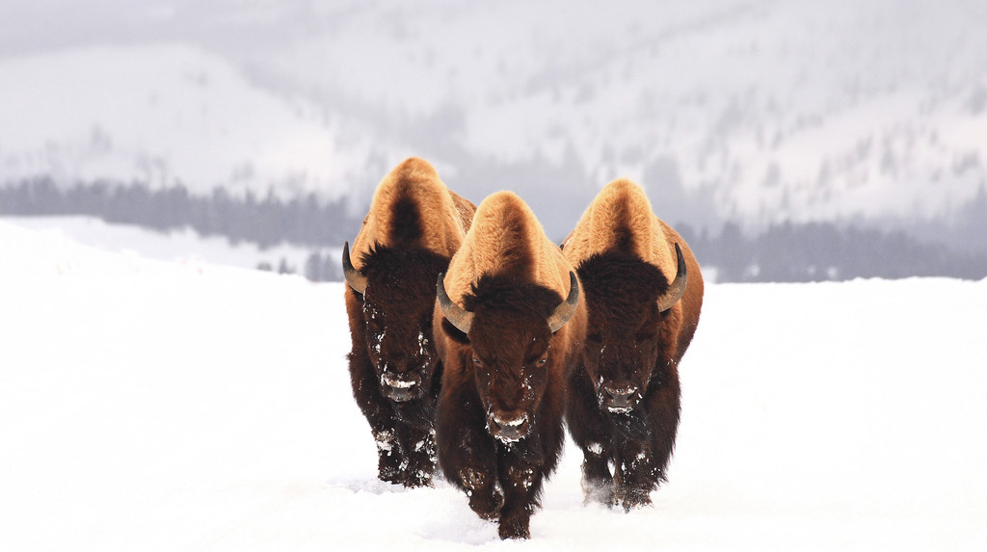
西藏●印象
传说中离天堂最近的地方、最后一片净土

Slide 2
有这样一个地方，离天堂最近
这里有最虔诚淳朴的人

Slide 3
印象西藏 圣洁天堂

Slide 4
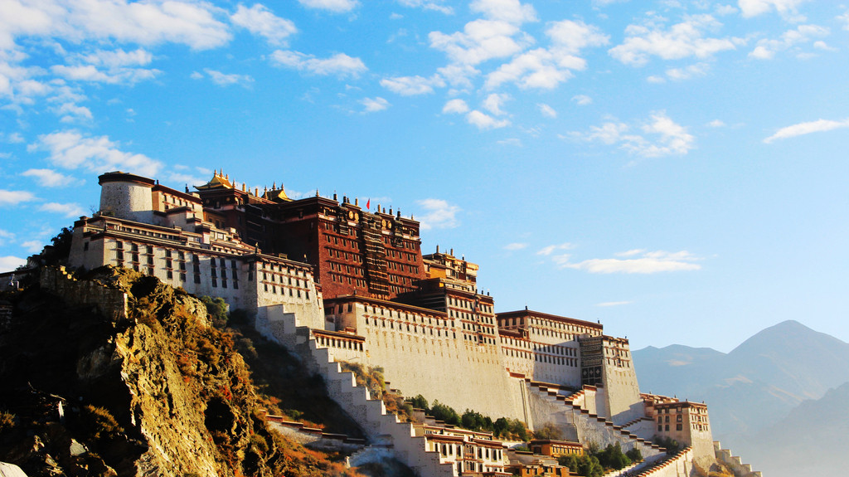
世界屋脊上的明珠
拉 萨

Slide 5
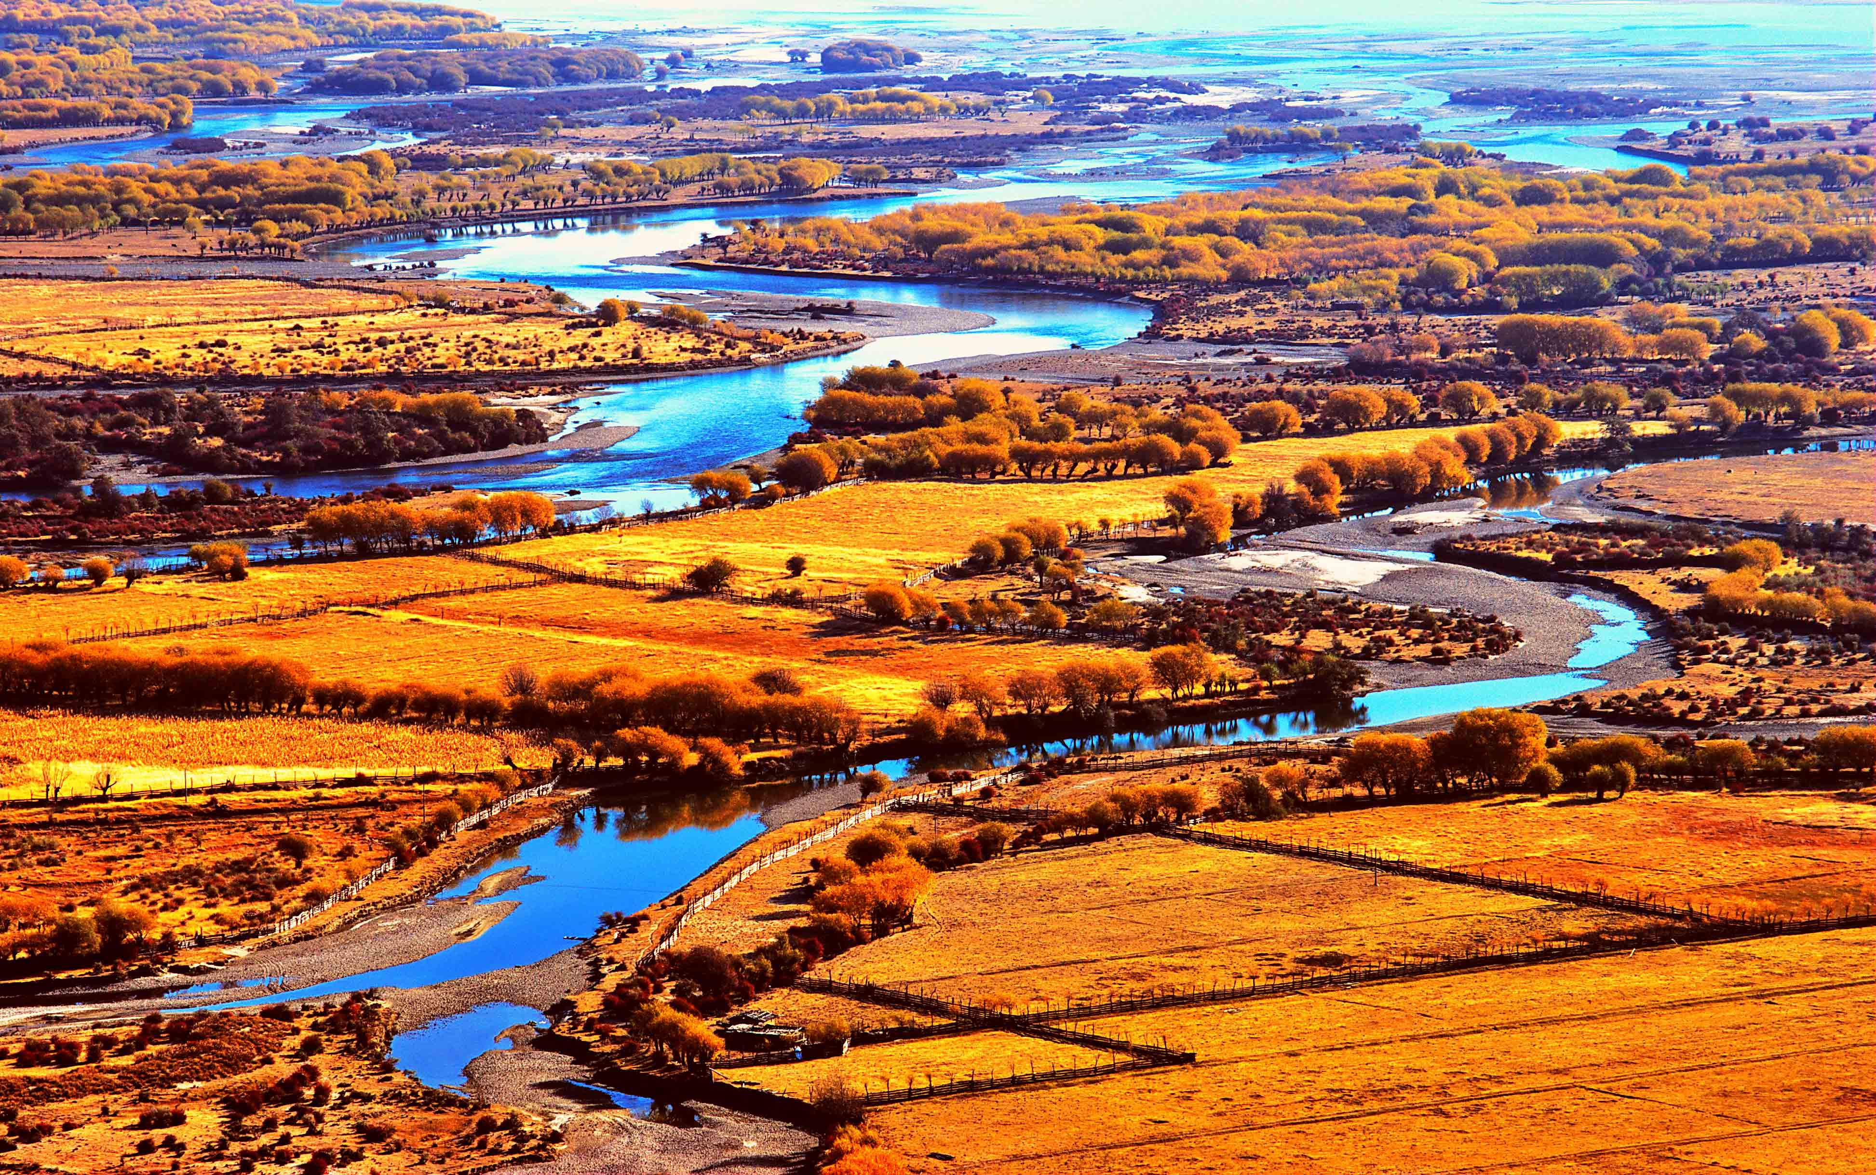
林 芝
人间净地雪域江南

Slide 6
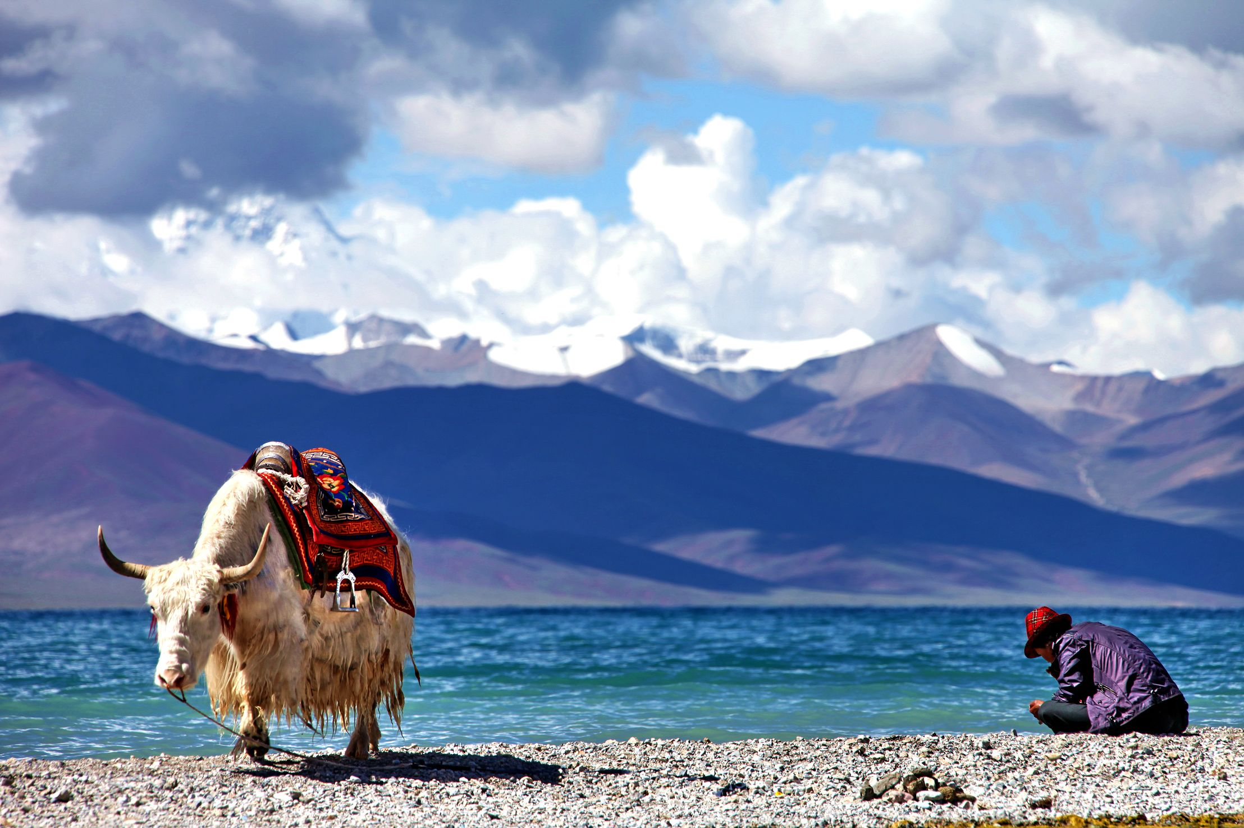
纳木错
念青唐古拉的妻子

Slide 7
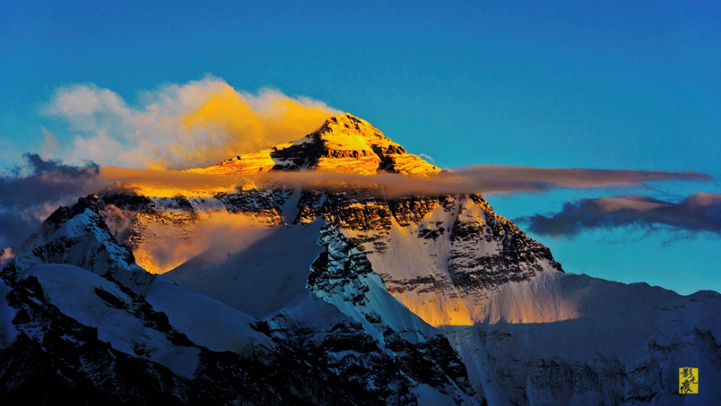
珠 峰
大地之母第三女神

Slide 8
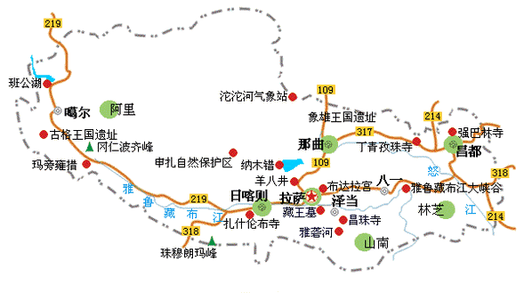
西藏全线旅游地图

Slide 9
8
1
7
6
5
4
2
3

Slide 10
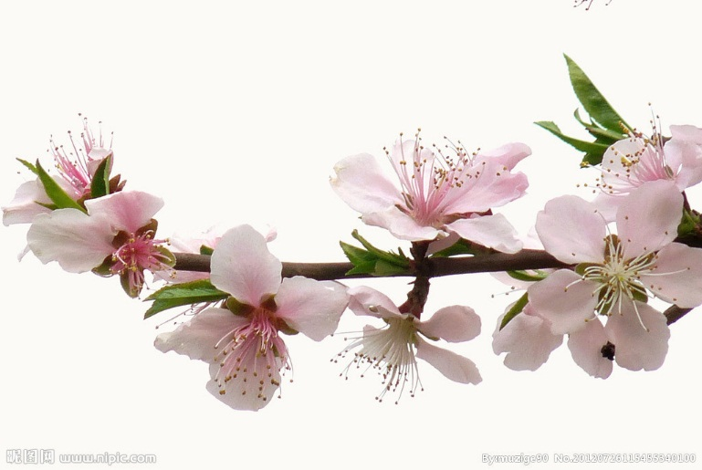
01
林芝桃花文化简介
林芝桃花文化旅游节始于二零零二年，每年三月，西藏的冬天还未退去银妆，林芝的桃花却已如藏族姑娘脸上美丽的高原红，如醉霞绯云般地争相斗艳，不仅能让人欣赏“雪域江南”那独特的旖旎风光，更能让人领略西藏最浪漫、最美丽的春天。
从林芝县的桃花村开始，一直到波密的桃花沟，朱西冰川附近的东琼村，318国道沿途，可赏桃花与油菜花、雪山相辉映的景色。

Slide 11
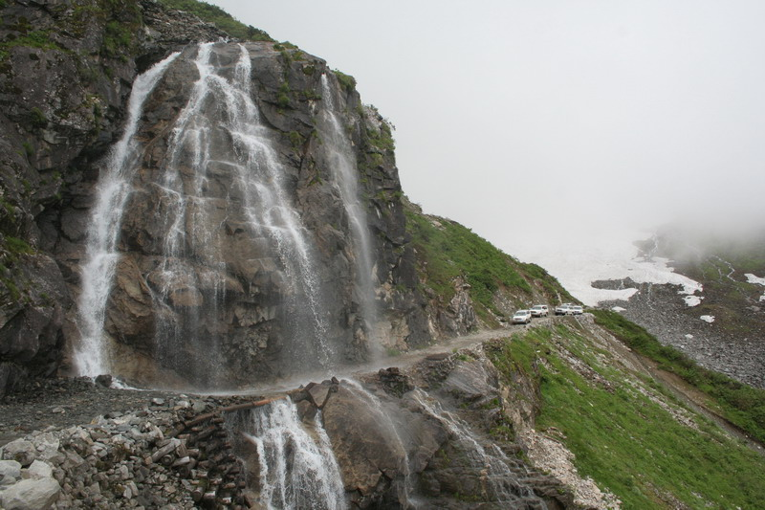
02
关于墨脱
进入墨脱县，在几小时内便可领略到从高山寒带到热带雨林那千姿百态、丰富多彩的自然景观，被誉为“西藏的西双版纳”清朝末年到这里安国定边的清兵首领刘赞廷对此深有感触，对墨脱说了这样的一段话：“森林弥漫数千里，花木遍山，藤萝为桥诚为世外之桃源……”对此地高山峡谷的亚热带雨林作了精要的描述。

Slide 12
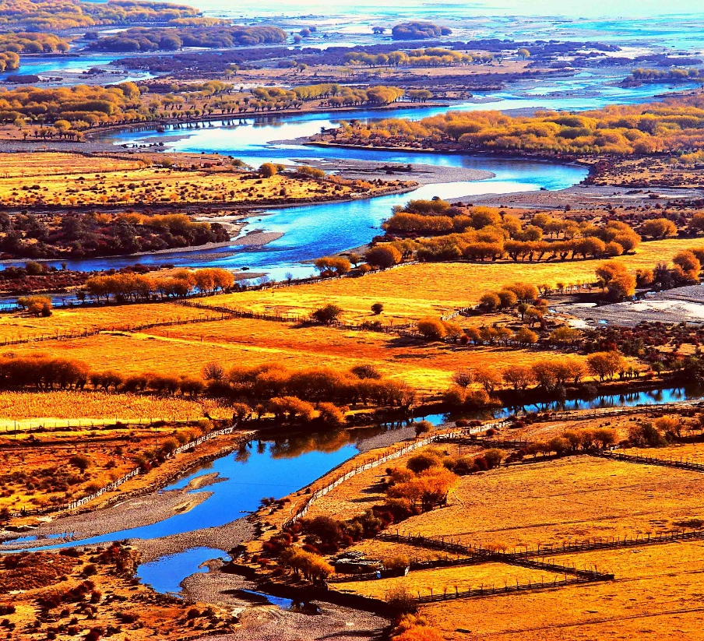
03
神女的眼泪-尼洋河
尼洋河发源于中国西藏自治区米拉山西侧的错木梁拉，由西向东流，在林芝县的则们附近汇入雅鲁藏布江。
尼洋河是西藏自治区工布地区的“母亲河”，又称“娘曲”，藏语意为“神女的眼泪”。尼洋河沿河两岸植被完好，风光旖旎，景色迷人，途径景点众多，是青藏高原的河流之一。尼洋河风光带野生鸟类众多，这里也是西藏著名的黑颈鹤越冬区。

Slide 13
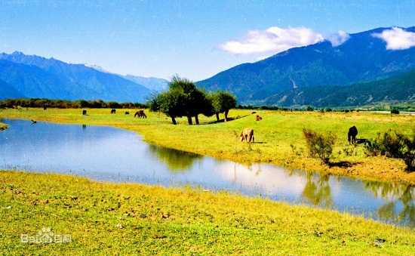
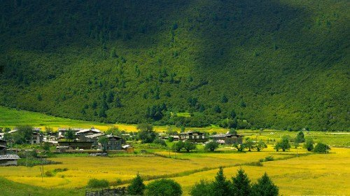
04
天然氧吧-鲁朗
鲁朗景区位于林芝县鲁朗镇，距八一镇以东70公里。至今民间流传着“到了工布鲁朗，会忘记自己的家乡”的赞誉。主要景观有色季拉国家级森林公园、杜鹃花海、田园风光和民俗风情浓厚的扎西岗村。
深山老林之中。由灌木丛和茂密的云杉和松树组成“鲁朗林海”；中间草甸犹如人工整治一般；草甸中，溪流蜿蜒，泉水潺潺，草坪上紫苑花、草梅花、马先蒿花等成千上万种野花怒放盛开，林区特色的木篱笆、木板屋、木头桥及农牧民的村寨星落棋布、崐错落有秩，勾画了一幅恬静、优美的“山居图”。

Slide 14
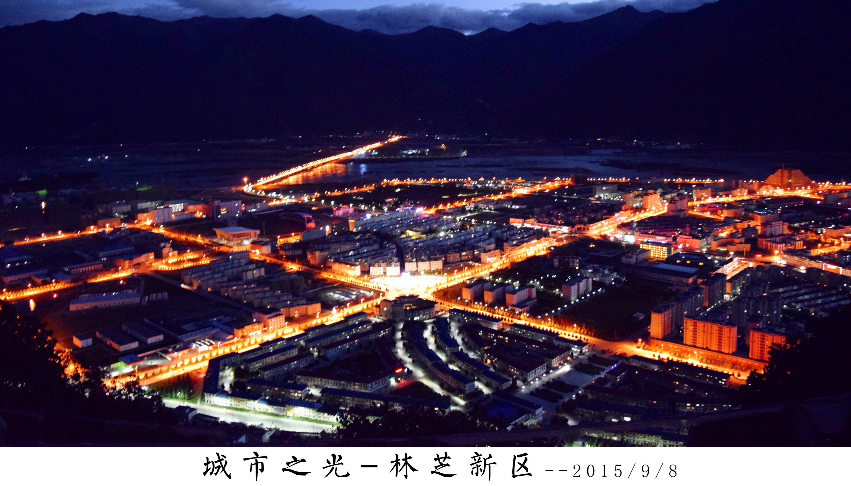

Slide 15
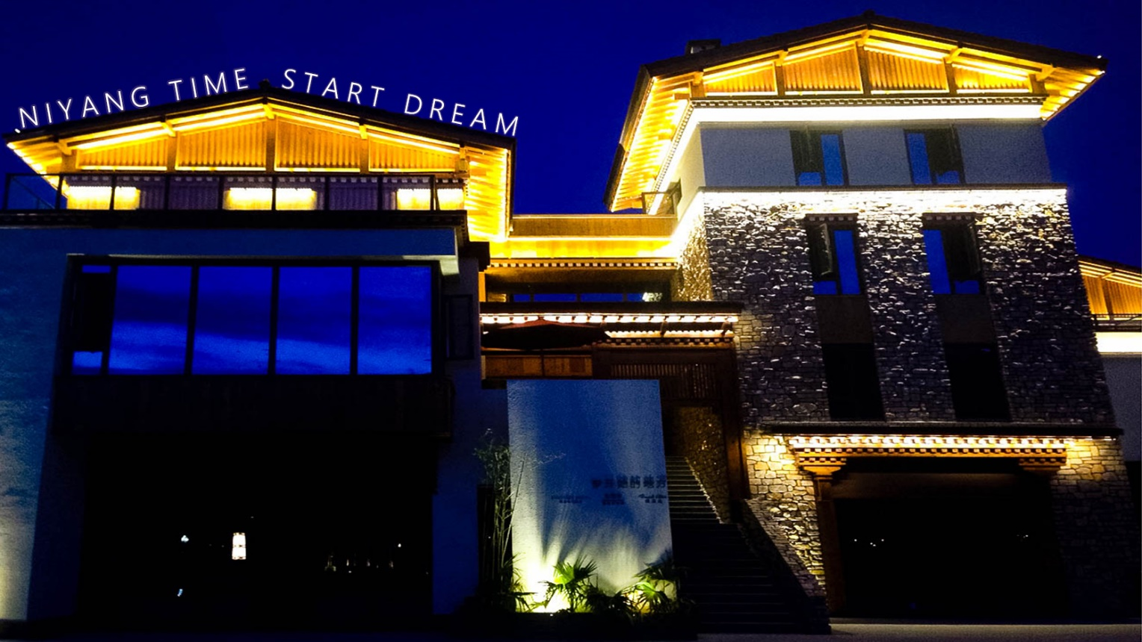

Slide 17
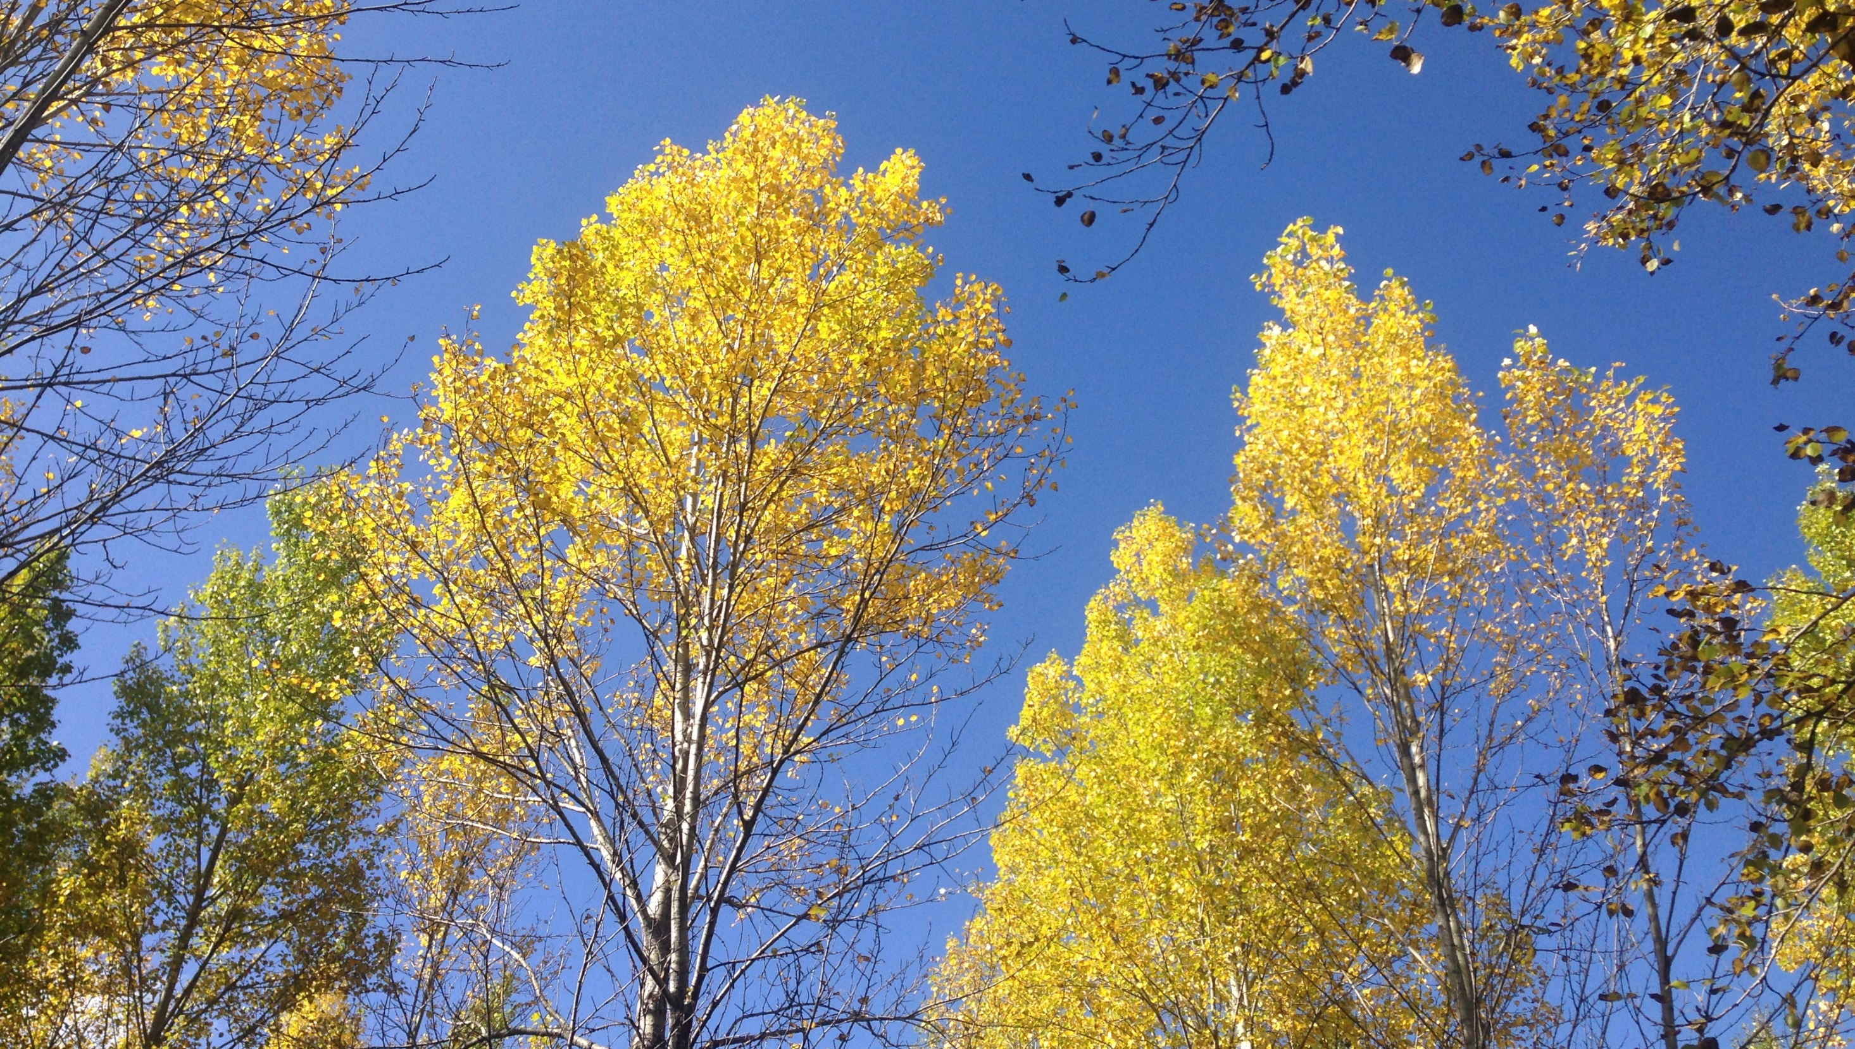

Slide 19
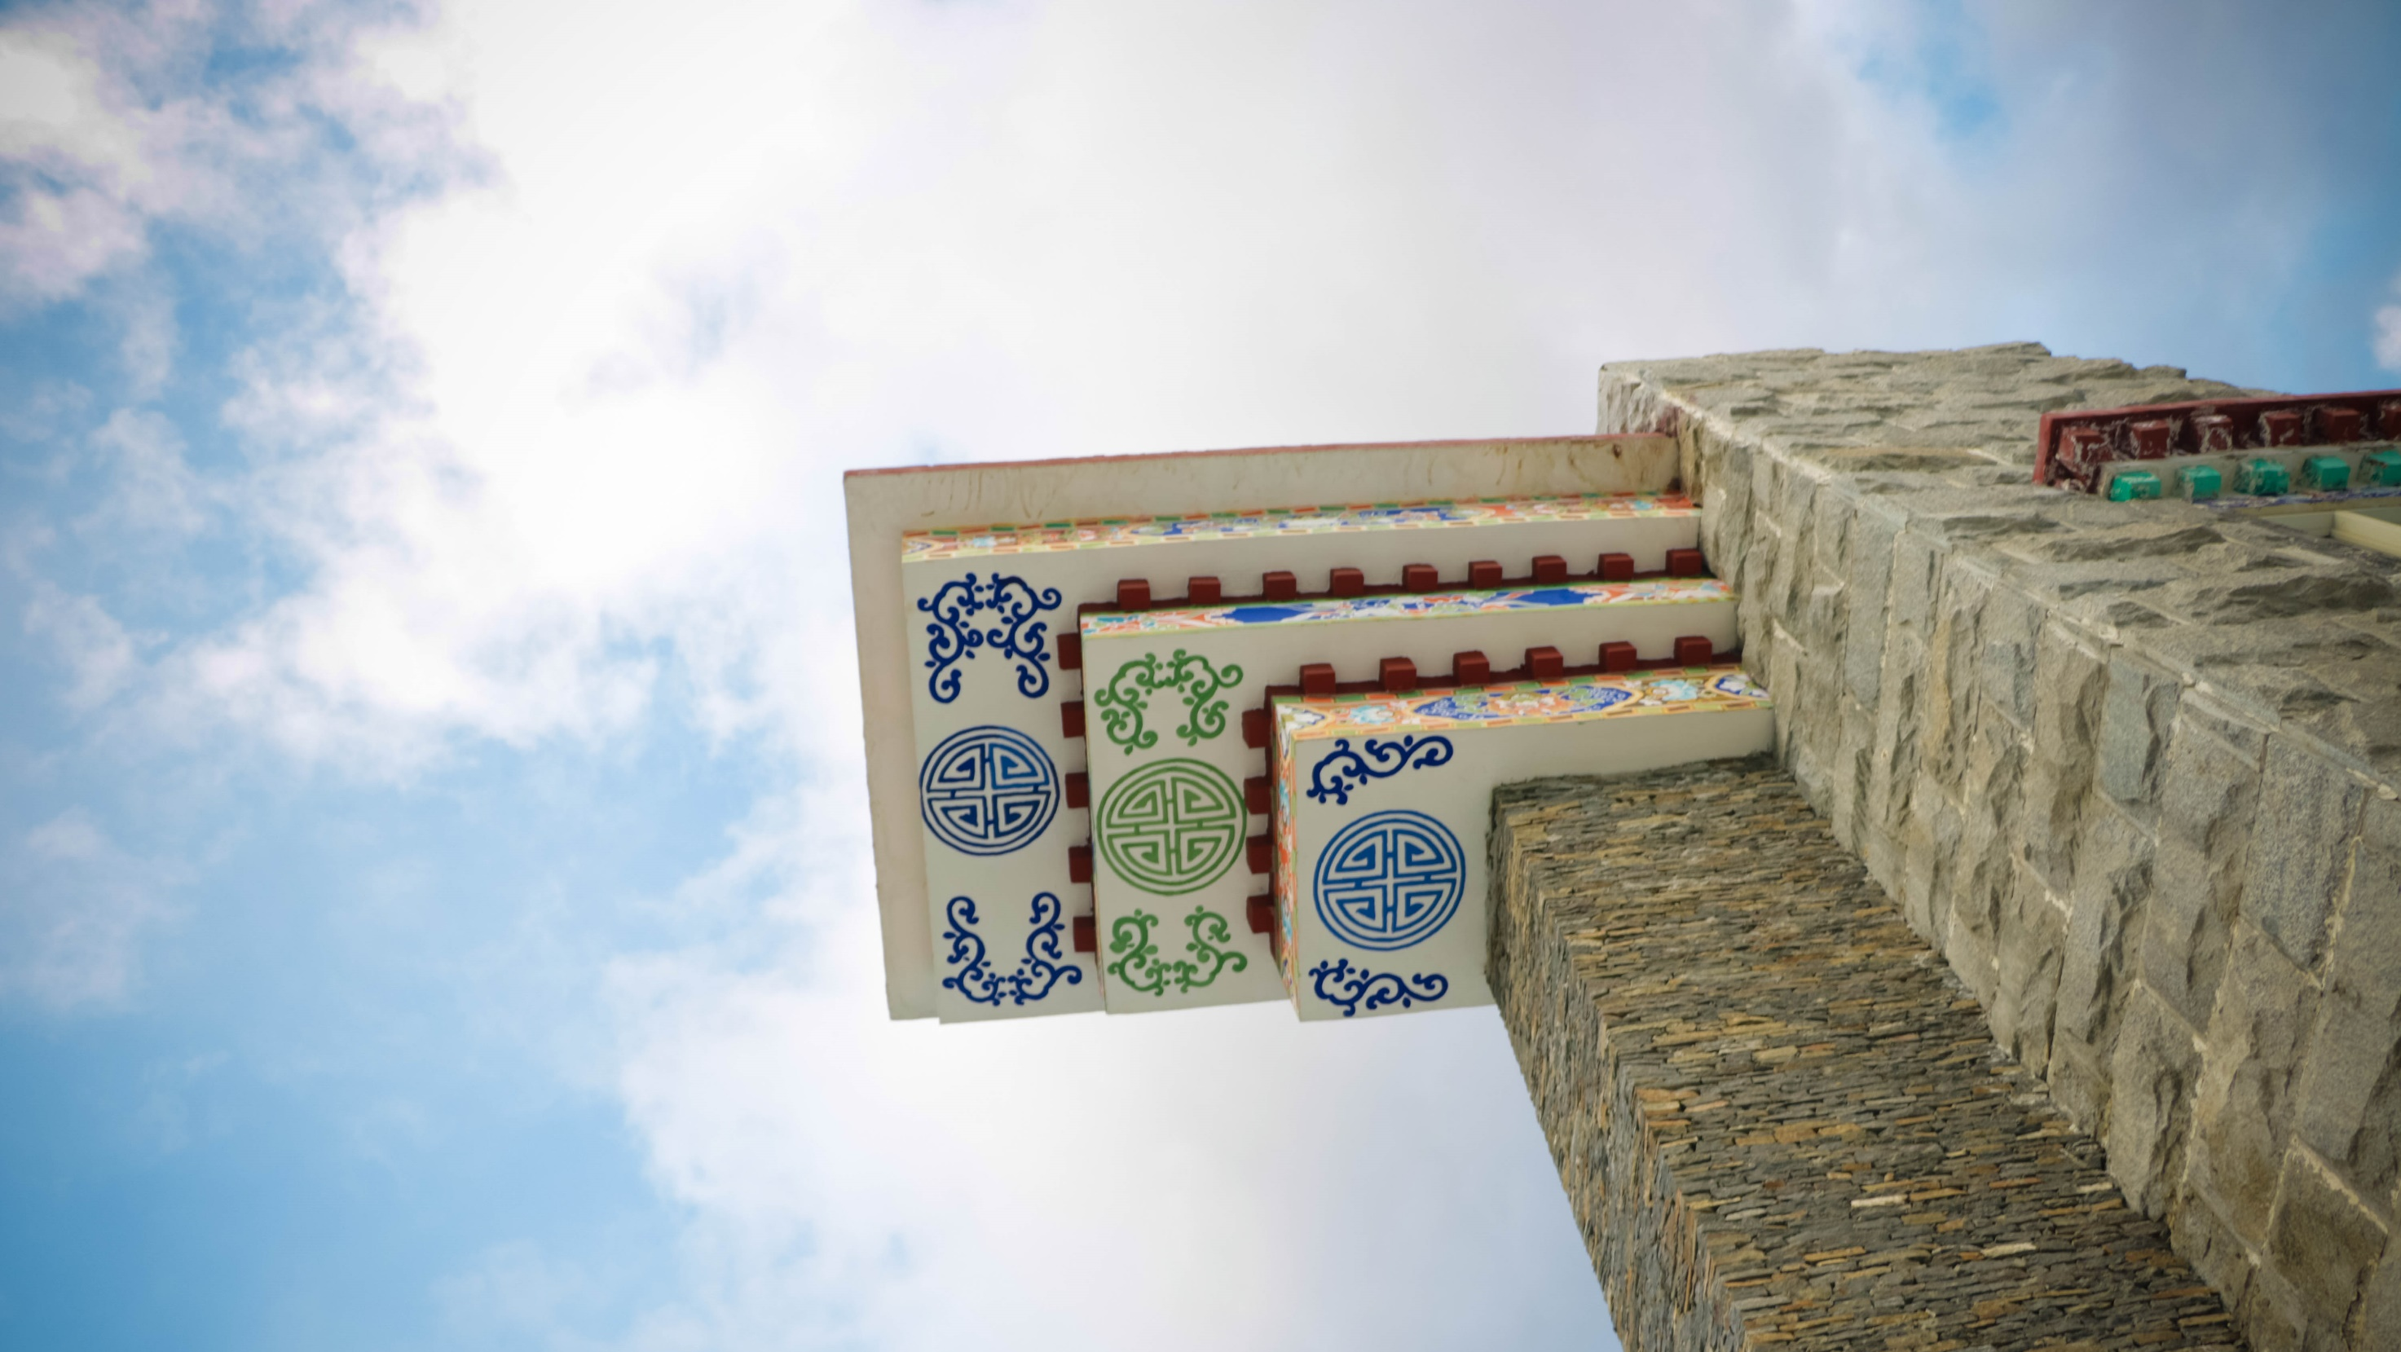

Slide 21
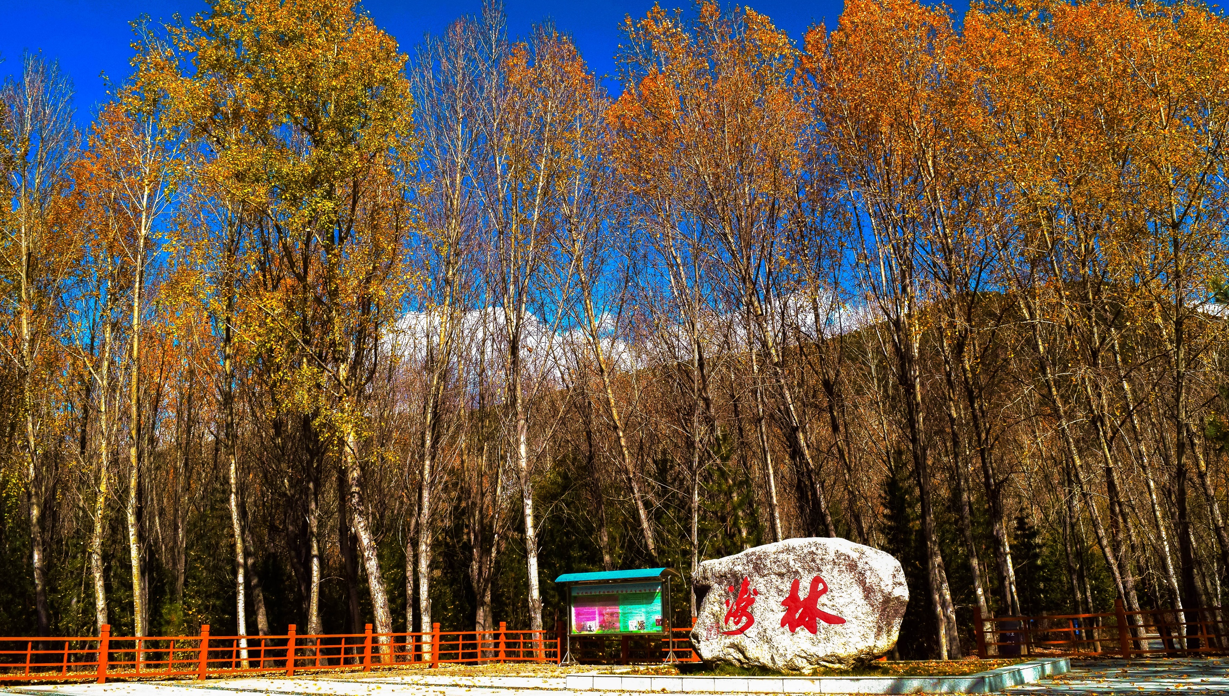

Slide 23
醉美林芝 人间净地

Slide 24
Best PPT templates for free download
https://www.freeppt7.com
Notes:
模板来自于 http://www.ypppt.com

